Slide 1
Искусственные спутники Земли
Презентация к уроку физики в 9 классе

Slide 2
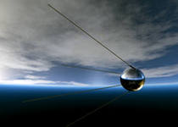

Slide 3
Искусственный спутник Земли
(ИСЗ) — космический аппарат, вращающийся вокруг Земли по геоцентрической орбите. Для движения по орбите вокруг Земли аппарат должен иметь начальную скорость, равную или немного большую первой космической скорости.

Slide 4
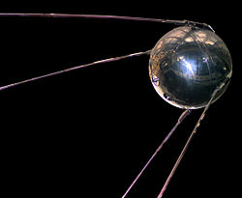
Первый искусственный спутник

Slide 5
Спутник-1
Спутник-1 — первый искусственный спутник Земли, первый космический аппарат, был запущен на орбиту в СССР 4 октября 1957 года.
Кодовое обозначение спутника — ПС-1 (Простейший Спутник-1). Запуск осуществлялся с 5-го научно-исследовательского полигона министерства обороны СССР «Тюра-Там» (получившего впоследствии открытое наименование космодром Байконур) на ракете-носителе «Спутник» (Р-7).
Над созданием искусственного спутника Земли, во главе с основоположником практической космонавтики С. П. Королёвым, работали ученые М. В. Келдыш, М. К. Тихонравов, Н. С. Лидоренко, В. И. Лапко, Б. С. Чекунов, А. В. Бухтияров и многие другие.
Дата запуска считается началом космической эры человечества, а в России отмечается как памятный день Космических войск.

Slide 6
Параметры полёта
Начало полёта — 4 октября 1957 в 19:28:34 по Гринвичу
Окончание полёта — 4 января 1958
Масса аппарата — 83,6 кг;
Максимальный диаметр — 0,58 м.
Наклонение орбиты — 65,1°.
Период обращения — 96,7 мин.
Перигей — 228 км.
Апогей — 947 км.
Витков — 1440

Slide 7
Устройство
Корпус спутника состоял из двух полусфер диаметром 58 см из алюминиевого сплава со стыковочными шпангоутами, соединёнными между собой 36 болтами. Герметичность стыка обеспечивала резиновая прокладка. В верхней полуоболочке располагались две антенны, каждая из двух штырей по 2,4 м и по 2,9 м. Так как спутник был неориентирован, то четырёхантенная система давала равномерное излучение во все стороны.
Внутри герметичного корпуса были размещены: блок электрохимических источников; радиопередающее устройство; вентилятор; термореле и воздуховод системы терморегулирования; коммутирующее устройство бортовой электроавтоматики; датчики температуры и давления; бортовая кабельная сеть. Масса: 83,6 кг.

Slide 8
Типы спутников
Различают следующие типы спутников:
Астрономические спутники — это спутники, предназначенные для исследования планет, галактик и других космических объектов.
Биоспутники — это спутники, предназначенные для проведения научных экспериментов над живыми организмами в условиях космоса.
Дистанционного зондирования Земли
Космические корабли — пилотируемые космические аппараты
Космические станции — долговременные космические корабли
Метеорологические спутники — это спутники, предназначенные для передачи данных в целях предсказания погоды, а также для наблюдения климата Земли
Малые спутники — спутники малого веса (менее 1 или 0.5 тонн) и размера^{[5][6]}. Включают в себя миниспутники (более 100 кг), микроспутники (более 10 кг) и наноспутники (легче 10 кг)
Разведывательные спутники
Навигационные спутники
Спутники связи
Экспериментальные спутники

Slide 9
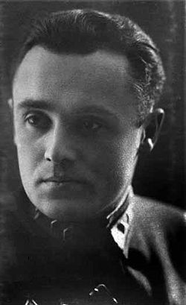
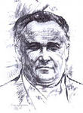
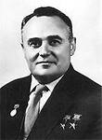
История запуска
Полёту первого спутника предшествовала длительная работа советских ракетных конструкторов во главе с Сергеем Королёвым

Slide 10
Биография
Сергей Павлович Королёв (30 декабря 1906 (12 января 1907), Житомир — 14 января 1966, Москва) — советский учёный, конструктор и организатор производства ракетно-космической техники и ракетного оружия СССР, основоположник практической космонавтики. Крупнейшая фигура XX века в области космического ракетостроения и кораблестроения.
Королёв является создателем советской ракетно-космической техники, обеспечившей стратегический паритет и сделавшей СССР передовой ракетно-космической державой, и ключевой фигурой в освоении человеком космоса, создателем практической космонавтики. Благодаря его идеям был осуществлён запуск первого искусственного спутника Земли и первого космонавта Юрия Гагарина.
Дважды Герой Социалистического Труда, лауреат Ленинской премии, академик Академии наук СССР. Член КПСС с 1953 года. Подполковник.

Slide 11
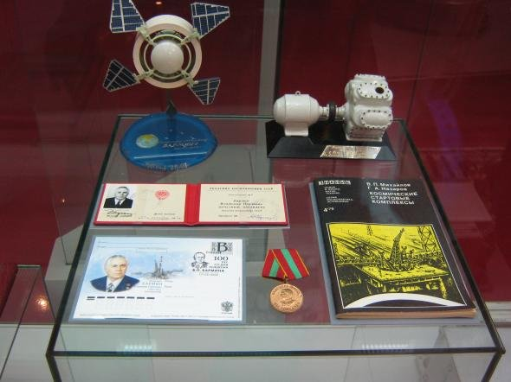

Slide 12
Советские искусственные спутники Земли.

Slide 13
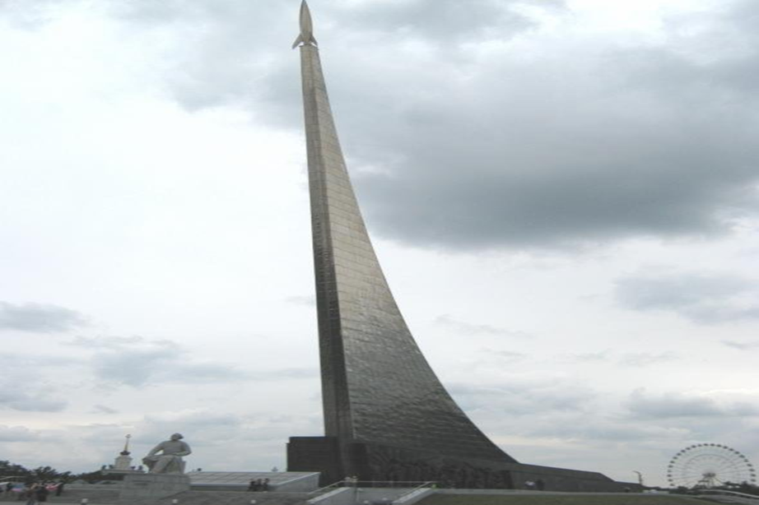

Slide 14
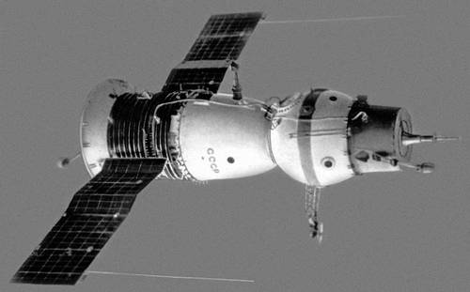
Советские искусственные спутники Земли. «Союз».

Slide 15
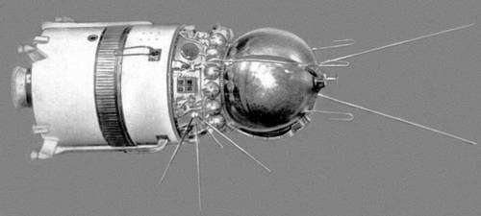
«Восток»

Slide 16
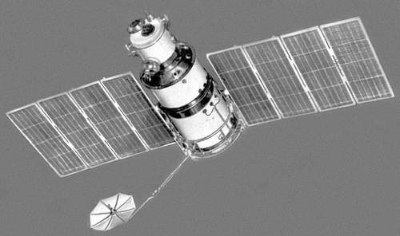
«Метеор»

Slide 17
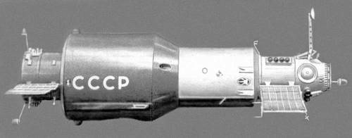
«Салют»

Slide 18
